Slide 1

Die Krankenhäuser verstehen, um sie zu verändern!
Online-Veranstaltungsreihe von Krankenhaus statt Fabrik
I - Was hat uns bloß so ruiniert? Grundlegende Entwicklungen und Mythen der Krankenhauspolitik in Deutschland
Mittwoch, 02.09.2020, 18:00 –19:15 Uhr

Slide 2
1970 – 1985
Ausbau und Selbstkostendeckung
  bedarfsorientierte Krankenhausplanung durch Bundesländer
  duale Finanzierung durch Krankenkassen und Länder
  Selbstkostendeckungsprinzip: Verpflichtung der Kassen zur Finanzierung der betriebsnotwendigen Selbstkosten von bedarfsgerechten, wirtschaft-lich arbeitenden Krankenhäusern
  Tagespflegesätze nur als Abrechnungseinheit (Abschlagszahlungen)
  Spitzabrechnung am Jahresende mit Gewinn- / Verlustausgleich
  Verbot, Gewinne zu machen
kein aus der Finanzierung entstehender systematischer Anreiz zu VWD-Verlängerung und Kostensenkung
kein „Selbstbedienungsladen“, weil Kassen das Recht zur „Prüfung der Wirtschaftlichkeit“ hatten

Slide 3
Mythen über die Selbstkostendeckung
Mythos: Unter dem Selbstkostendeckungsprinzip gab es Anreize zur Ausweitung der Verweildauer („Selbstbedienungsladen“).
Mythos: DRG mussten eingeführt werden, um das Festhalten der Patient*innen im Krankenhaus zu beenden („Freiheitsberaubung“)
Die Realität: Auch wenn Patient*innen oft länger als nötig im KH waren, gab es eine Reduzierung der Verweildauer zwischen 1970-1985 um fast 30%

Slide 4
Neoliberaler Umbau der Gesellschaft
nach der Wirtschaftskrise der 70er Jahre: Neoliberalismus in Chile, USA (Reagan), GB Thatcher, D (Kohl, Schröder) …
Geldflüsse zwischen solidarische Krankenkassen und non-profit Kranken-häusern weckten Begehrlichkeiten: Öffnung und Umbau des KH-Sektors für kapitalistische Interessen
nach 1989 Umbau des Gesundheitswesens der DDR nach westdeutschem Vorbild: Privatisierungswelle bei Krankenhäusern in den Neuen Bundesländern
„Ausbluten“ der Kassen der öffentlichen Hand durch arbeitgeberfreund-liche Steuergesetzgebung (verschärft durch Rot-Grün)

Slide 5
1985 – 2000 neoliberale Deregulierung im Krankenhaussektor
ideologische Vorbereitung durch den Mythos von der „Kostenexplosion“
systematisches Aushöhlen der Selbstkostendeckung: Gewinne und Verluste werden ermöglicht
immer mehr Fallpauschalen und Sonderentgelte; Pflegesätze verlieren an Bedeutung
„leistungsgerechte Erlöse“ durch „prospektives Budget“
Festlegung einer Budgetobergrenze durch Gesetzgeber (Anbindung der Veränderung des Budgets an die Grundlohnsummensteigerung – „einnahmeorientierte Ausgabenpolitik“)
Aber auch: 1993 neue Pflegepersonalregelung – Folge des „Pflegenotstands“ und erster heftiger Proteste der betroffenen Pflegekräfte (schon 1995 wieder aufgegeben)
Schon damals Anreiz zu Kostensenkungen und zur Leistungsausdehnung (insbesondere im Fallpauschalenbereich)

Slide 6
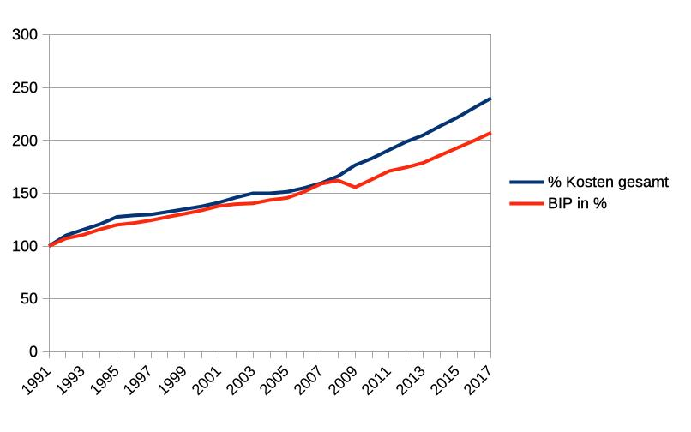
Kostenexplosion?
Ausgaben für Gesundheit steigen parallel zum Wachstum des BIP

Slide 7
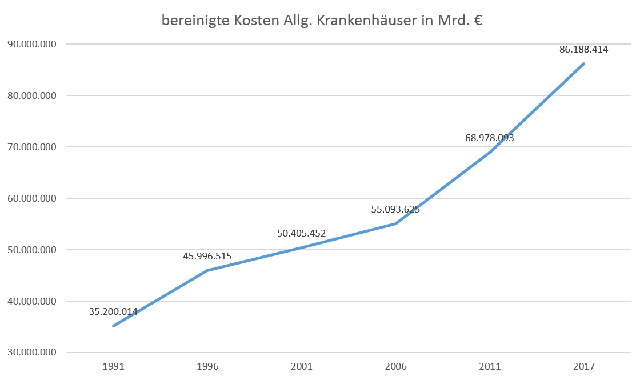
Kosten für KH-Behandlungen steigen noch steiler an
DRG-Einführung
Quelle: Destatis Kostennachweis Krankenhäuser, Fachserie 12, Reihe 6.3, verschiedene Jahrgänge, eigene Berechnung

Slide 8
Fallpauschalensystem - politische Ziele bei Einführung
Bekämpfung der „Kostenexplosion“ bei Ausgaben für KH
Verkürzung der Verweildauer
„Transparenz“ durch Leistungsdokumentation
Leistungsorientierung: „Geld folgt Leistung“
Qualitätswettbewerb und Effizienzwettbewerb
Bettenabbau / Krankenhausschließungen
„Hidden Agenda“: Ökonomisierung / Privatisierung

